Slide 1
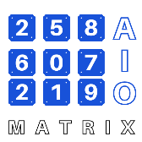
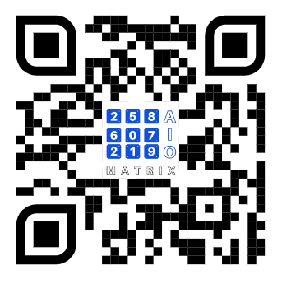
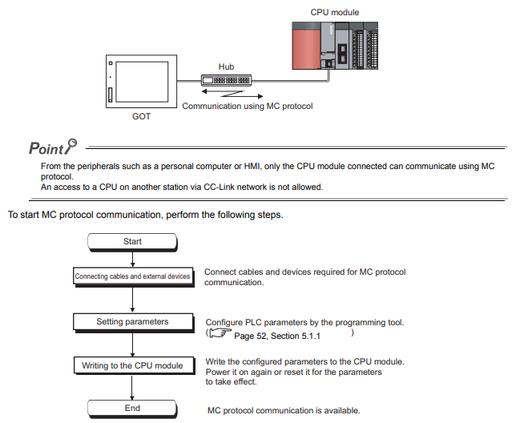
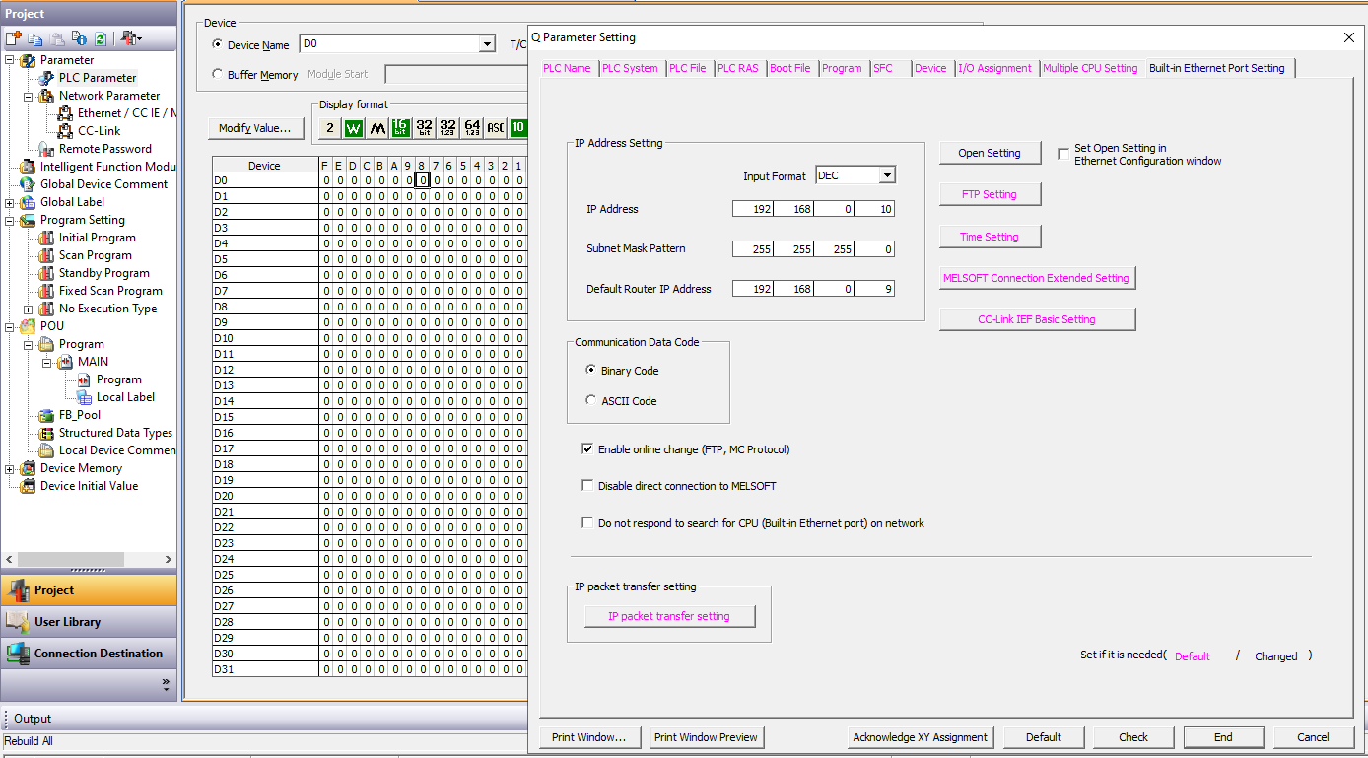
AIO MATRIX - AIO B+
MACHINE VISION PLATFORM FOR FACTORY AUTOMATION
Hướng dẫn cài đặt PLC Mitsubishi Q03UDV sử dụng chuẩn truyền thông MC Protocal TCP
1
2
5
3
4

Slide 2
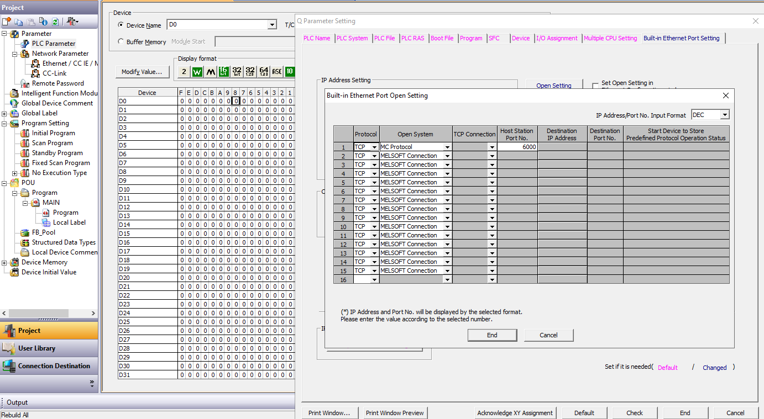
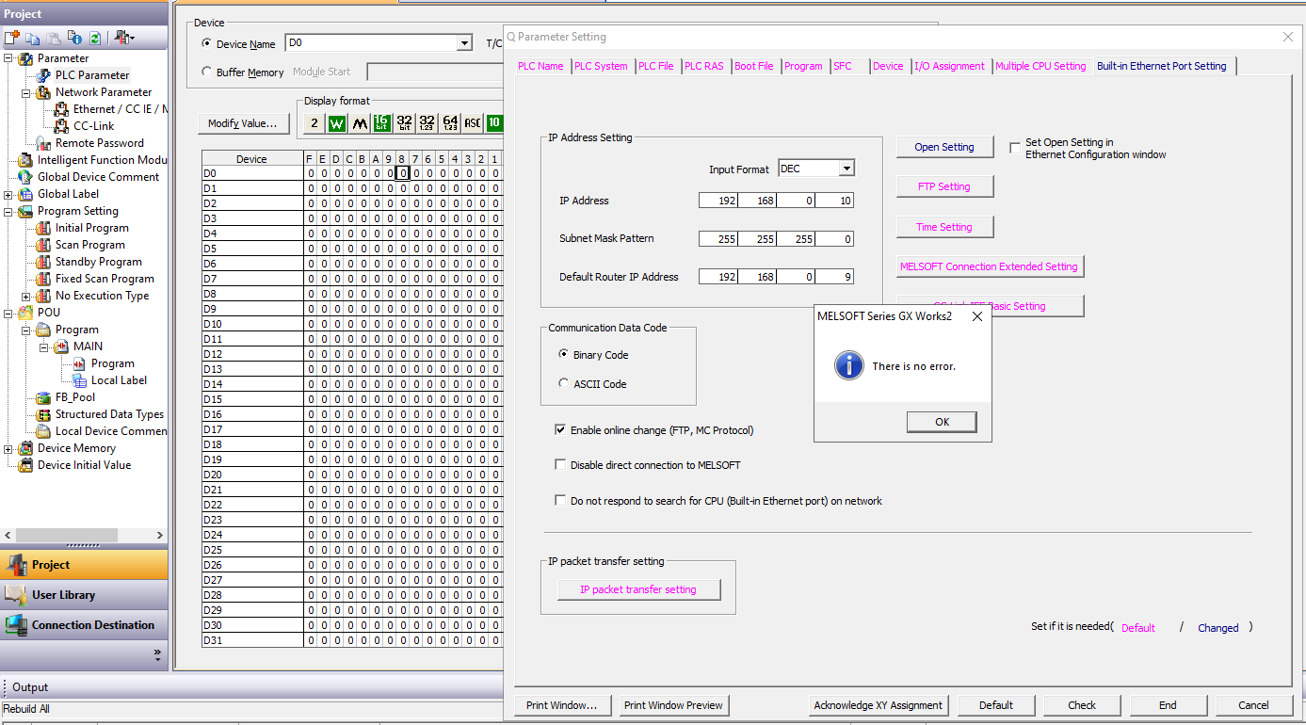
AIO MATRIX - AIO B+
MACHINE VISION PLATFORM FOR FACTORY AUTOMATION
6
7
9
10
8
11
Download Parameter & Reset PLC

Slide 3
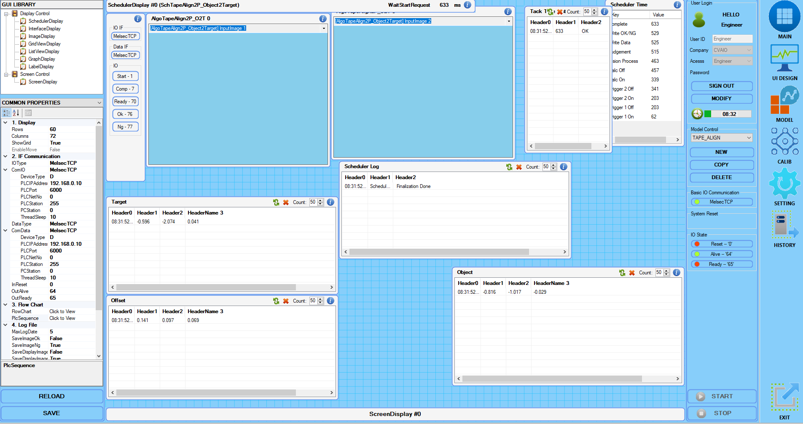
AIO MATRIX - AIO B+
MACHINE VISION PLATFORM FOR FACTORY AUTOMATION
1
2

